Slide 1
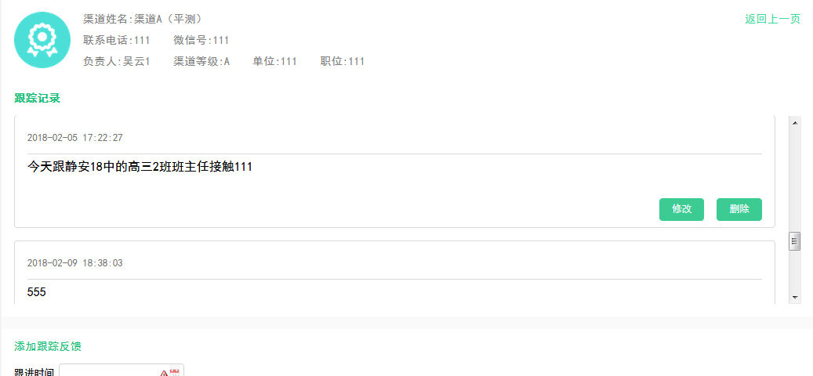
全部在火狐浏览器下测试
1、跟踪记录时间排序不正确

Slide 2
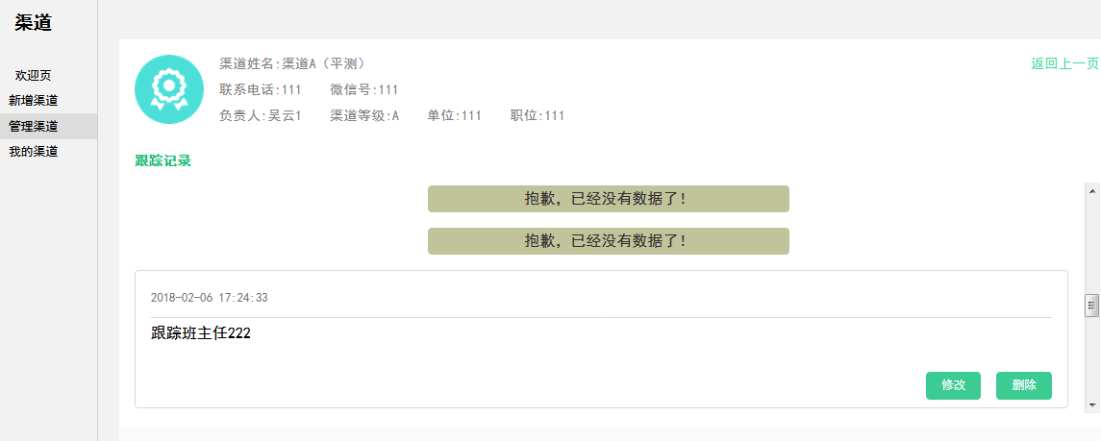
2、还有数据，就提示了没有数据

Slide 3
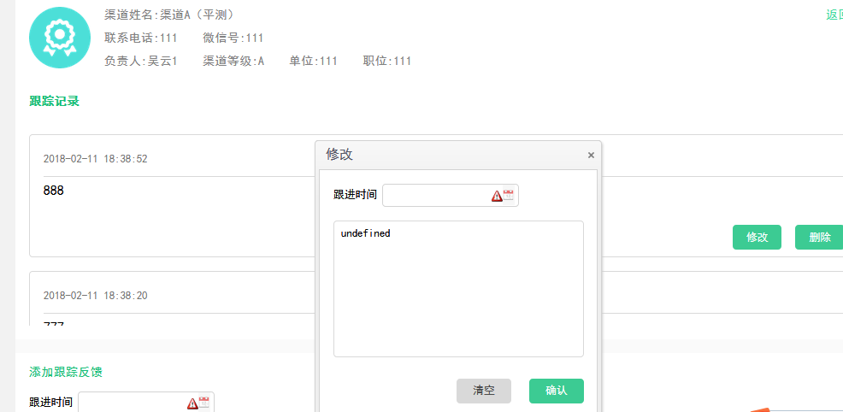
3、点击跟踪记录的修改没有加载数据

Slide 4
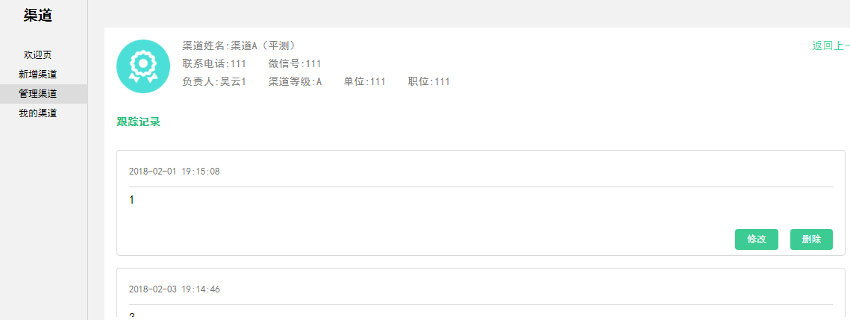
4、跟踪记录时间排序不正确
新增一条记录后，顺序就乱了，，下图应该02-03在前面

